Slide 1


Raport de activitate pentru anul 2024
Ministerul Sănătății al
Republicii Moldova
IMSP Spitalul Clinic Republican
”Timofei Moșneaga”

Slide 2
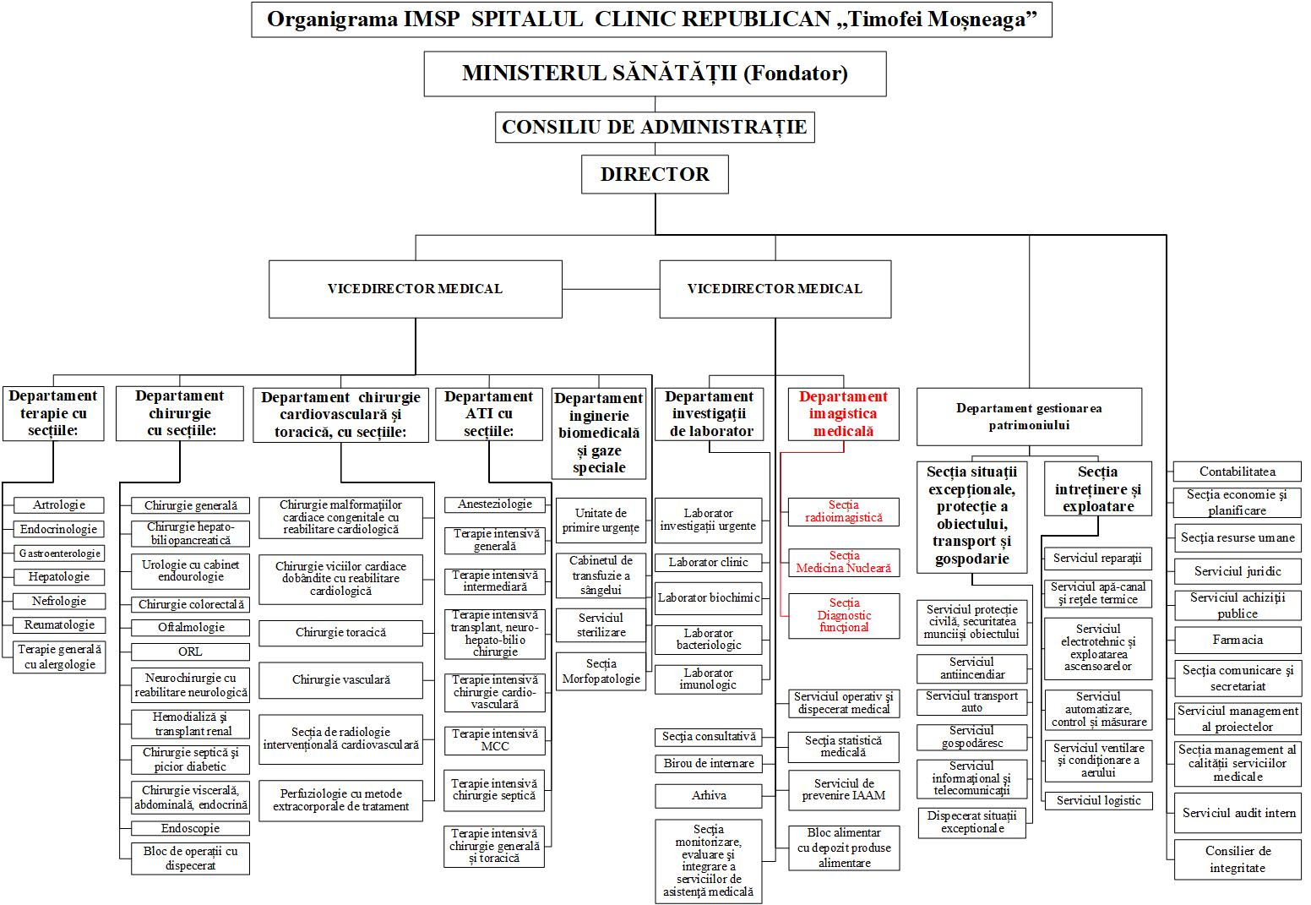
IMSP Spitalul Clinic Republican „Timofei Moșneaga”

Slide 3
Agenda
Resurse umane
Servicii medicale prestate
Siguranța serviciilor medicale
Aspecte economico-financiare
Baza tehnico-materială a instituției
Promovarea instituției
Concluzii

Slide 4
Resurse umane
Total unuități 2241,25
Surse CNAM – 2212,75
Surse contra plată – 25
Știința - 3,5
2241,25 unități aprobate
1700 persoane fizice
Medici
352 persoane
21%
Rezidenți
161 persoane
9%
Asistente medicale
617 persoane
36%
Infirmiere
322 persoane
19%
Alt personal
248 persoane
15%
Structura resurselor umane
Perfecționarea personalului medical
Flucruația personalului medical
Rata de ocupare cu personal cu medici (angajați de bază) reprezintă = 298 persoane fizice / 451 funcții aprobate x100% = 66,0%
Rata de ocupare cu personal cu asistenți medicali (angajați de bază) reprezintă = 600 persoane fizice / 797,75 funcții aprobate x 100% = 75,2%

Slide 5
Rata de îndeplinire a planului anual de instruiri
Categorii de personal | 2022 |  |  | 2023 |  |  | 2024
 | Planificat | Instruiți | Realizare, % | Planificat | Instruiți | Realizare, % | Planificat | Instruiți | Realizare, %
Medici | 169 | 166 | 98,2 | 175 | 170 | 97,1 | 198 | 190 | 95,9
Asistente medicale | 225 | 216 | 96 | 175 | 186 | 106,2 | 126 | 121 | 96,0
Infirmiere | - | - | - | - | - | - | 15 | 15 | 100
TOTAL | 394 | 382 | 96,9 | 350 | 356 | 101,7 | 339 | 326 | 96,2

Slide 6
Rata fluctuației de personal

Slide 7
Servicii medicale prestate
Servicii medicale prestate
Servicii de consultanță și diagnostic
Servicii medicale de profil terapeutic
Servicii medicale de profil chirurgical
Cercetare științifică
Educație medicală continuă (medici și asistenți medicali)
Activitatea Secției Consultative
Servicii de Înaltă Performanță
Activitatea staționarului
Programe speciale
Programul Transplant

Slide 8
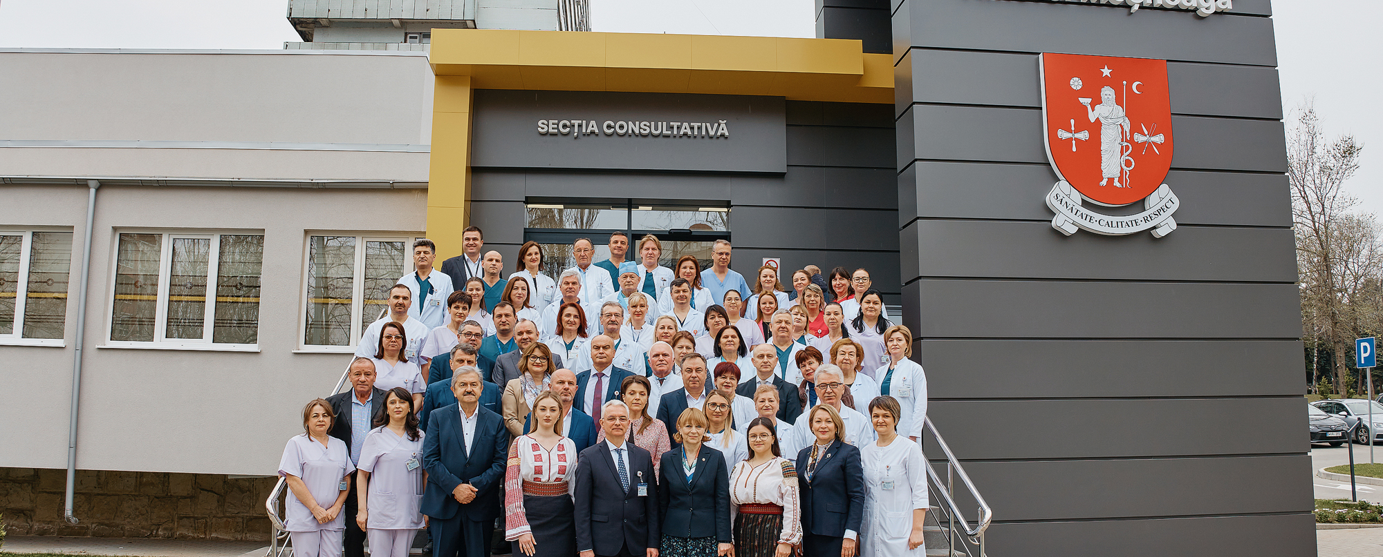
Activitatea Secției Consultative

Slide 9
Numărul de consultații planificate și efectuate în funcție de statutul pacientului
Denumirea | A n i i
 | 2019 | 2020 | 2021 | 2022 | 2023 | 2024
Consutații planificate | 114 055 | 92 839 | 108 304 | 113 130 | 118635 | 124117
Consultații efectuate | 129 993 | 76 420 | 107 999 | 127 571 | 143236 | 148756
Rata de îndeplinire a consultațiilor planificate | 114% | 82,45% | 99,6% | 112,8 % | 120,7% | 119,9%
Consultații la pacienți asigurați | 115 769 (89,1%) | 68 289 (89,4%) | 98 008 (90,7%) | 116 173 (91,1%) | 129157 (90,2%) | 135801 (91,3%)
Consultații contra plată | 14 424 (10,9%) | 8 198 (10,6%) | 9 992 (9,3%) | 11 398 (8,9%) | 14079 (9,8%) | 12955 (8,7%)

Slide 10
 | Nefrolog |  | Gastroenterolog
 | 2023 | 2024 | 2023 | 2024
Pacienți aflați la evidență | 124 | 124 | 140 | 135
Posttransplant: |  |  | 140 | 135
Cord | 3 |  | NA | NA
Transplant renal/hepatic de la donator viu | 45 | 46
Transplant renal/hepatic de la donator în moarte cerebrală | 79 | 78
Luați la evidență | 7 | 2 | 12 | 11
Lista de așteptare |  | 16 | 60 | 50
Proces de evaluare |  |  | 20
Transplanturi efectuate | 3 | 1 | 4 | 4
Donator viu |  |  | 2 | 2
Donator în moarte cerebrală |  |  | 2 | 2
Scoși de la evidență: | 6 | 3 | 4 | 2
Decedați | 3 | 1 | 4 | 2
Perioada timpurie |  |  | 2
Perioada tardică |  |  | 2 | 2
Transfer la dializă | 3 | 2 | NA | NA
Monitorizarea pacienților posttransplant

Slide 11
Activitatea medicilor surdologi-audiologi
 | Consultații total | Consultații CNAM | Consultații contra plată + contract | Audiograme total | Audiograme CNAM | Audiograme contra plată + contract | Aparate eliberate | Aparate în stoc la 31.12.2023
2024 | 5140 | 4755 | 385 | 3812 | 3443 | 369 | 1486 | 307
2023 | 3081 | 2846 | 235 | 3007 | 2654 | 353 | 599 | 1522
2022 | 3802 | 3628 | 174 | 2840 | 2536 | 304 | 620 | 1421
2021 | 3332 | 3230 | 102 | 2922 | 2699 | 223 | 706 | 20
2020 | 1763 | 1684 | 79 | 1847 | 1657 | 190 | 351 | 55
2019 | 2011 | 1843 | 168 | 3020 | 2556 | 464 | 152 | 6

Slide 12
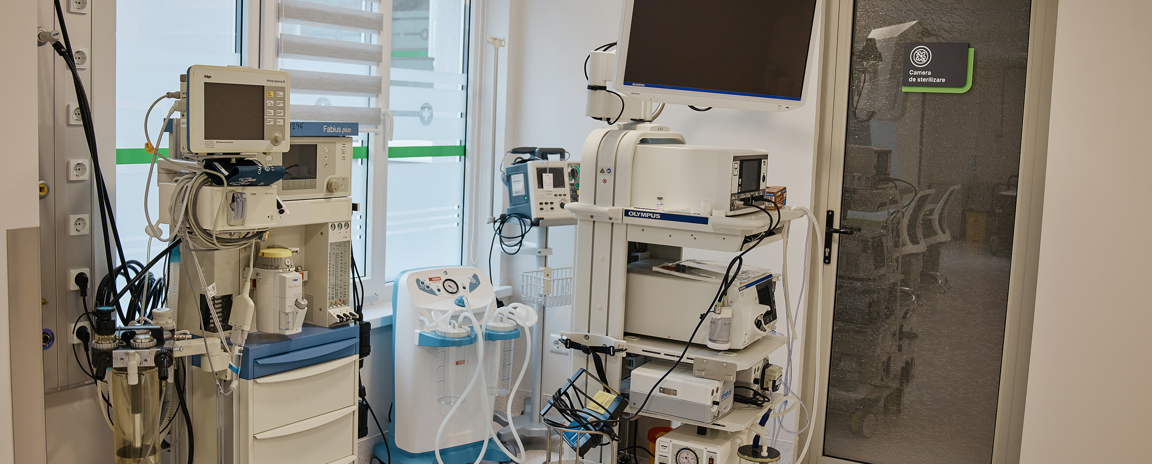
Servicii de înaltă performanță

Slide 13
 | 2019 |  | 2020 |  | 2021 |  | 2022 |  | 2023 |  | 2024
Denumire program | Contractat | Realizat | Contractat | Realizat | Contractat | Realizat | Contractat | Realizat | Contractat | Realizat | Contractat | Realizat
Investigații de laborator | 2 546,6 | 2 548,5 | 1 518,0 | 1 018,9 | 1 850,1 | 2 314,1 | 2 299,5 | 1 925,3 | 780,0 | 574,4 | 751,3 | 705,8
Endoscopie | 236,4 | 226,1 | 240,2 | 65,0 | 27,1 | 74,0 | 117,8 | 206,5 | 340,0 | 349,6 | 487,4 | 485,1
Colonoscopii |  |  |  |  |  |  |  | 7,0 | 160,0 | 21,3 | 110,9 | 111,2
Imagistica, inclusiv: | 3 671,4 | 3 578,1 | 3 171,7 | 2 121,2 | 2 933,1 | 3 293,9 | 2 240,5 | 2 449,9 | 2 200,0 | 2 145,9 | 2 577,4 | 2 539,7
Investigații ecografice | 2 071,6 | 1 984,8 | 1 523,0 | 969,8 | 1 058,9 | 895,2 | 1 094,6 | 1 223,9 | 866,8 | 758,7 | 890,3 | 874,3
Litotriția extracorporeală cu unde de șoc | 1 044,3 | 1 031,9 | 1 137,2 | 817,1 | 1 558,4 | 2 093,4 | 758,2 | 844,5 | 896,8 | 1 083,0 | 1 480,0 | 1 476,2
Diagnostica functionala (Sonodopplerografia) | 555,5 | 561,3 | 511,4 | 334,3 | 315,7 | 305,3 | 387,8 | 381,5 | 436,4 | 304,3 | 207,1 | 189,2
Ecocardiografie | 1 059,7 | 1 028,9 | 1 011,0 | 632,5 | 808,8 | 783,9 | 930,1 | 756,2 | 1 010,0 | 700,1 | 666,6 | 650,8
Medicina nucleară | 275,5 | 271,7 | 1 368,1 | 988,0 | 2 043,8 | 1 931,5 | 2 520,9 | 3 410,9 | 3 800,0 | 4 619,4 | 3 325,0 | 3 316,1
Servicii oftalmologice | 1 183,1 | 1 124,2 | 1 304,6 | 1 211,1 | 1 208,5 | 1 705,2 | 2 023,7 | 2 810,7 | 2 500,0 | 2 138,7 | 2 343,3 | 2 329,7
Servicii morfopatologice |  |  | 888,5 | 265,8 | 630,6 | 583,6 | 553,6 | 325,4 | 800,0 | 972,3 | 1 631,6 | 1 632,1
Program general |  |  |  |  |  |  |  |  |  | 10,5 | 63,6 | 59,9
Program anestezii |  |  |  |  |  |  |  |  |  | 28,0 | 108,5 | 98,6
TOTAL | 8 972,8 | 8 777,5 | 9 502,04 | 6 302,5 | 9 501,99 | 10 686,1 | 10 686,1 | 11 892,1 | 11 590,0 | 11 560,3 | 12 065,6 | 11 929,0

Slide 14
Rata de îndeplinire a contractelor pe SIP

Slide 15
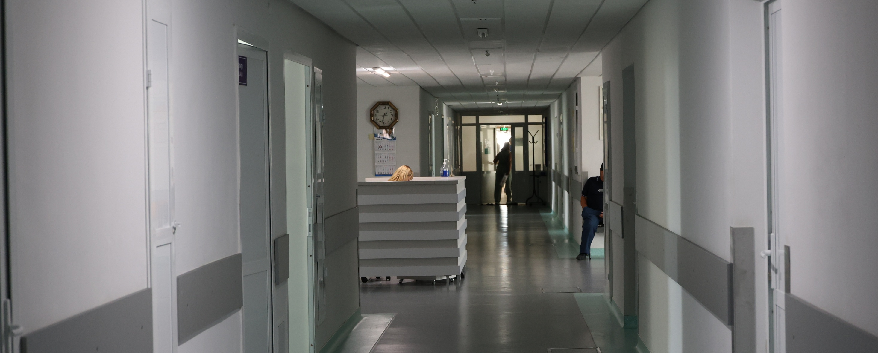
Indicatori de activitate a staționarului

Slide 16
Numărul total și structura pacienților tratați

Slide 17
Numărul pacienților tratați în dependență de profilul clinic

Slide 18
Durata medie de spitalizare
Profilul | 2019 |  |  | 2020 |  |  | 2021 |  |  | 2022 |  |  | 2023 |  |  | 2024
 | Durata medie | Inclusiv |  | Durata medie | Inclusiv |  | Durata medie | Inclusiv |  | Durata medie | Inclusiv |  | Durata medie | Inclusiv |  | Durata medie | Inclusiv
 |  | Asigurat | Contra plată |  | Asigurat | Contra plată |  | Asigurat | Contra plată |  | Asigurat | Contra plată |  | Asigurat | Contra plată |  | Asigurat | Contra plată
Profil chirurgical | 7,9 | 8,2 | 4,1 | 7,5 | 7,7 | 4,1 | 7,08 | 7,28 | 4,04 | 6,2 | 6,3 | 4,1 | 6,0 | 6,1 | 3,8 | 5,8 | 5,9 | 3,7
Departament chirurgie CV și toracică |  |  |  |  |  |  |  |  |  | 9,8 | 9,9 | 6,3 | 9,5 | 9,6 | 5,6 | 9,3 | 9,4 | 5,6
Profil terapeutic | 7,8 | 7,9 | 6,3 | 9,8 | 9,9 | 6,4 | 9,36 | 9,46 | 5,93 | 8,0 | 8,0 | 5,8 | 7,8 | 7,8 | 5,9 | 7,6 | 7,6 | 5,8
Profil COVID-19 | - | - | - | 16,4 | 16,4 | - | 15,1 | 15,1 | - | 13,4 | 13,4 | - | - | - | - | - | - | -
Terapie intensivă | 2,2 | 2,4 | 1,7 | 4,1 | 4,1 | 1,7 | 3,34 | 3,37 | 1,56 | 2,1 | 2,1 | 2,2 | 1,8 | 1,8 | 1,8 | 1,7 | 1,7 | 1,5
TOTAL SPITAL | 7,9 | 8,1 | 4,6 | 8,8 | 9,0 | 4,5 | 8,38 | 8,57 | 4,38 | 7,3 | 7,4 | 4,5 | 7,0 | 7,1 | 4,2 | 6,8 | 6,9 | 4,2

Slide 19
Rata de utilizare a patului

Slide 20
Valoarea ICM

Slide 21
Letalitatea intraspitalicească

Slide 22
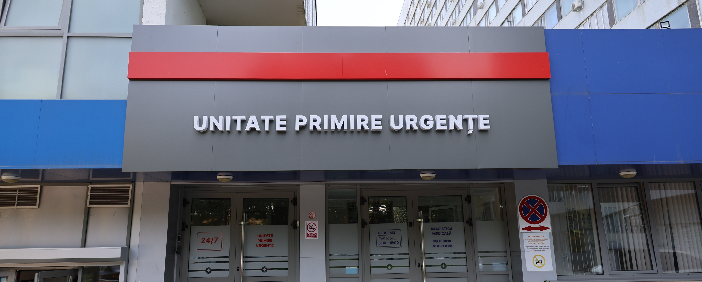
Unitatea de Primire Urgențe

Slide 23
Dinamica numărului de adresări, spitalizări și refuzuri

Slide 24
Rata spitalizărilor urgente și celor programate

Slide 25
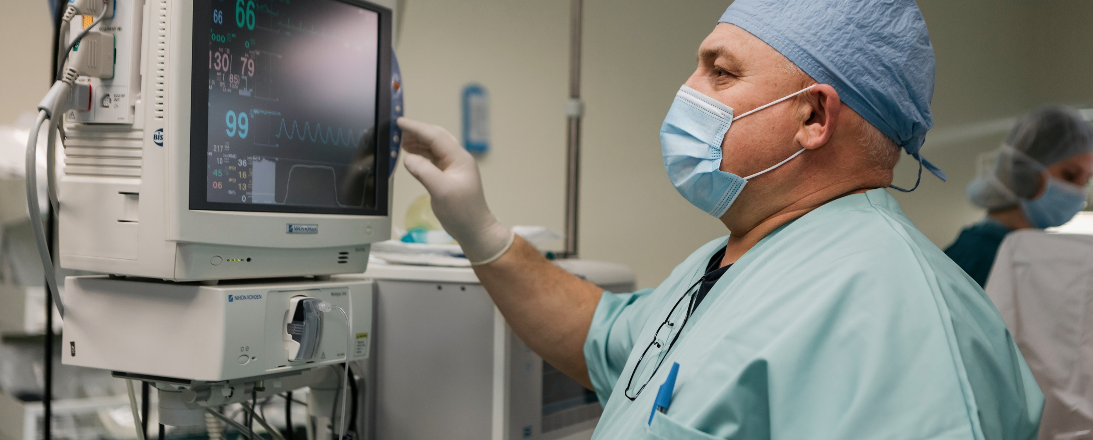
Activitatea anesteziologică

Slide 26
Tipurile de anestezii

Slide 27
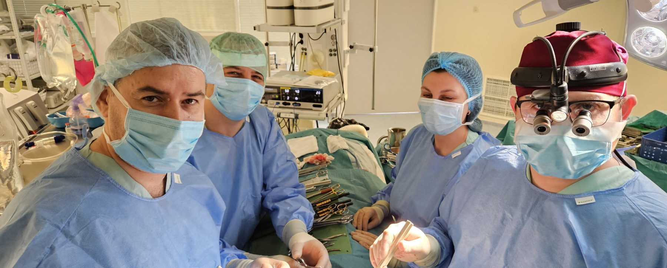
Activitatea chirurgicală

Slide 28
Numărul de intervenții chirurgicale efectuate

Slide 29
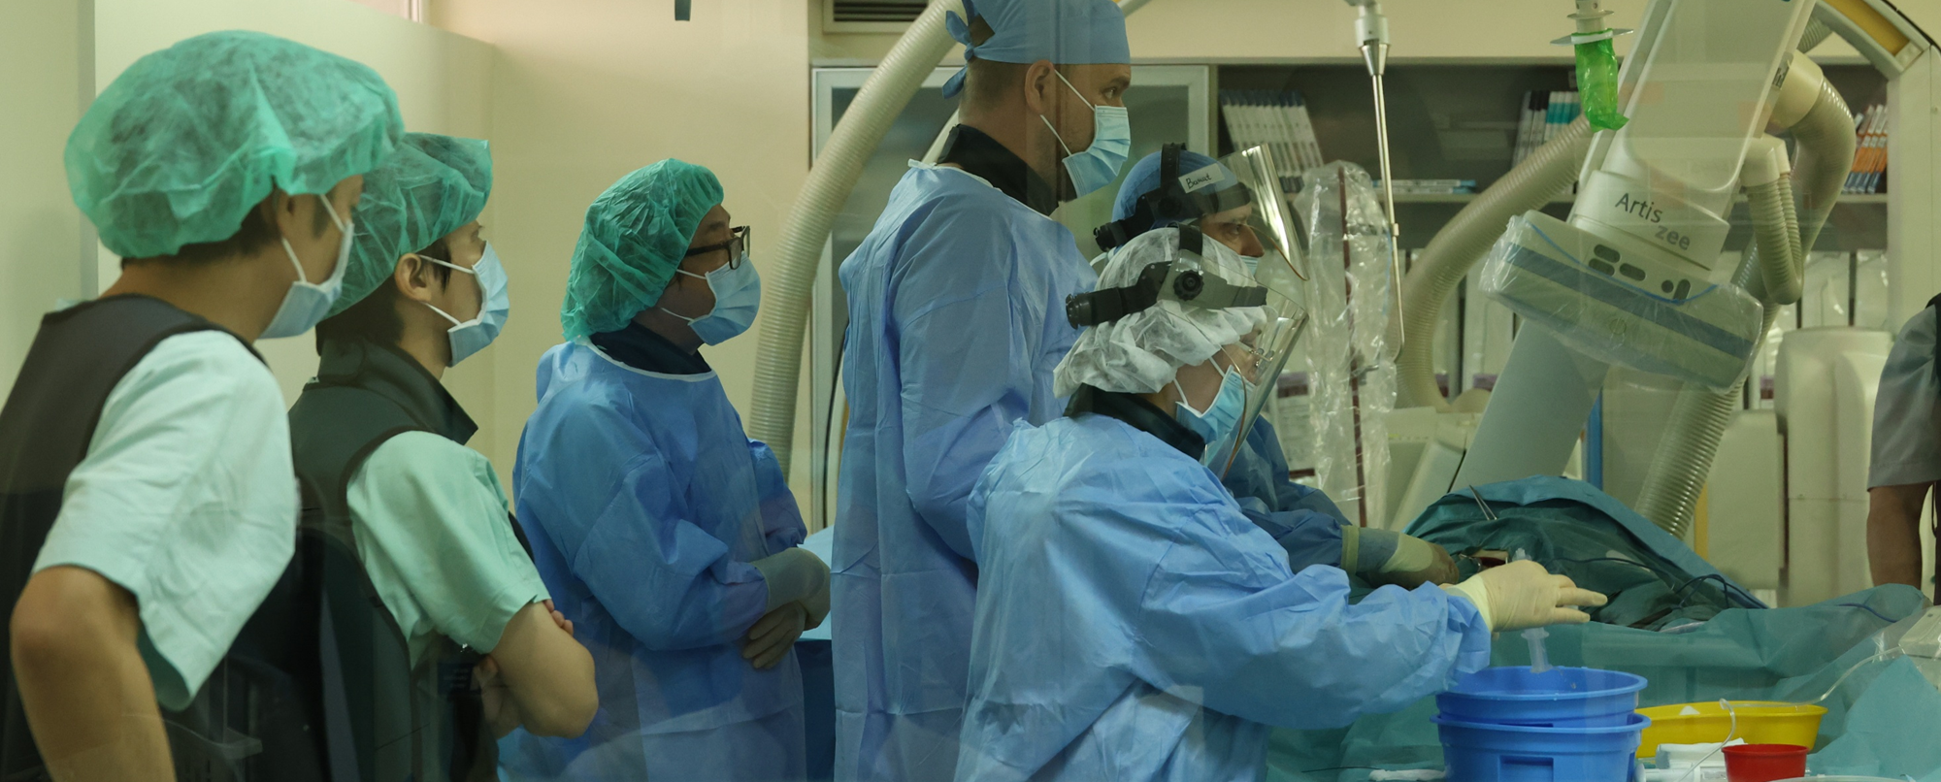
Programe speciale

Slide 30
Dinamica cazurilor contractate pe programe speciale

Slide 31
Realizarea contractelor pentru serviciile spitalicești în anul 2024
 | Contractat 2024 |  |  |  | Realizat 2024
 | Cazuri | ICM | Tarif, lei | Suma, lei | Cazuri | ICM | Suma, lei
Program general | 20831 | 2,031 | 8077 | 341.686.135 | 20831 | 2,0308 | 341686135,2
 |  |  |  | 108.993.432
 | 7071 | 1,908 |  | 450.679.567 | 7071 | 1,9084 | 108993432
 | 27902 |  | 8077 |  | 27902 |  | 450679567,2
Chirurgie de zi | 1829 | 1,631 | 8077 | 24.097.445 | 1829 | 1,6312 | 24097445,19
 | 565 | 1,604 |  | 7.321.231 | 565 | 1,6043 | 7321231,072
 | 2394 |  | 8077 | 31.418.676 | 2394 |  | 31418676,26
Reabilitare neurologica | 271 |  | 12470 | 3.379.370 | 273 |  | 3404310
Reabilitare cardiologica | 181 |  | 9060 | 1.639.860 | 182 |  | 1648920
Total | 30748 |  | 37684 | 487.117.473 | 30751 |  | 487151 473,5

Slide 32
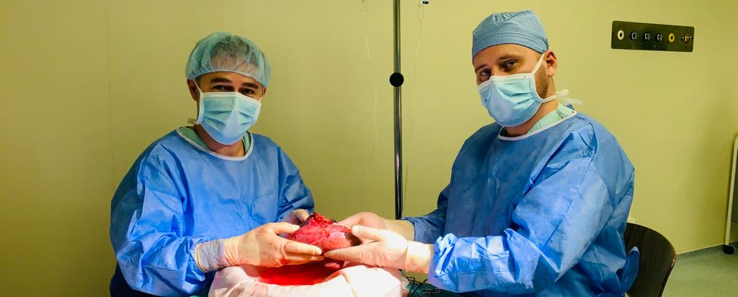
Program transplant

Slide 33
Dinamica cazurilor de transplant de organe și țesuturi

Slide 34
Finanțarea cazurilor pe ”Programul Național Transplant”

Slide 35
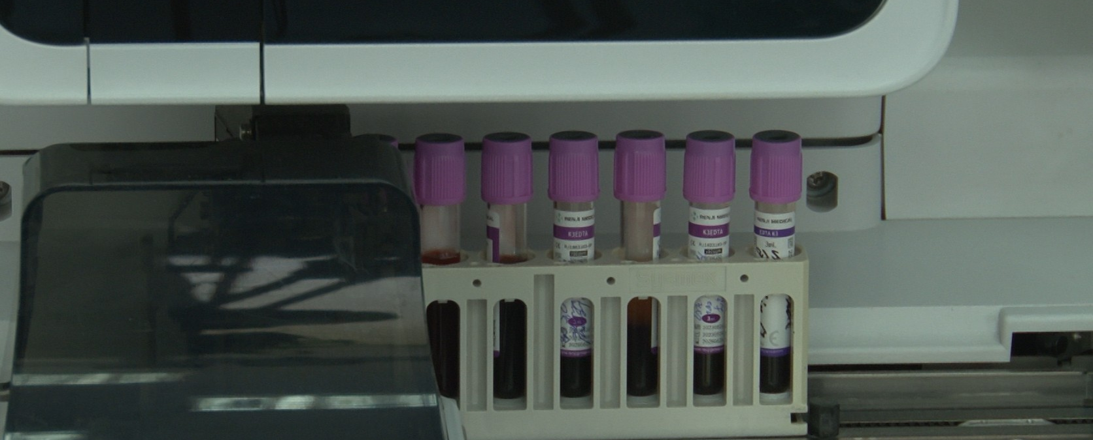
Departamentul de investigații de laborator

Slide 36
Dinamica numărului de investigații

Slide 37
Dinamica tipului și numărului de investigații

Slide 38
Cazurile pozitive pentru infecții
 | 2022 |  | 2023 |  | 2024
 | Total | Pozitive | Total | Pozitive | Total | Pozitive
Tuberculoza | 597 | 3 | 721 | 4 | 641 | 4
HIV/SIDA | 6 870 | 28 | 7 646 | 32 | 7 797 | 36
Clostridium difficile + toxin A și B |  |  | 280 | 103 | 311 | 61
Teste RPR | 16 806 | 34 | 17 736 | 69 | 17 461 | 39

Slide 39
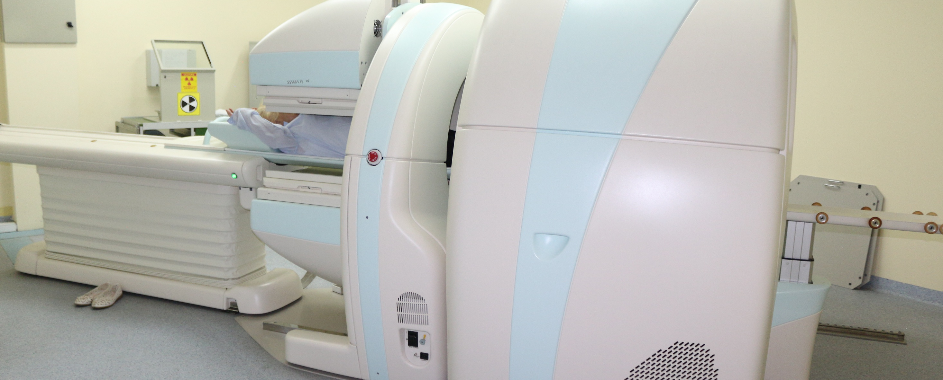
Medicina Nucleară

Slide 40
Dinamica numărului total de investigații la Medicina Nucleară

Slide 41
Dinamica investigațiilor după tipul acestora

Slide 42
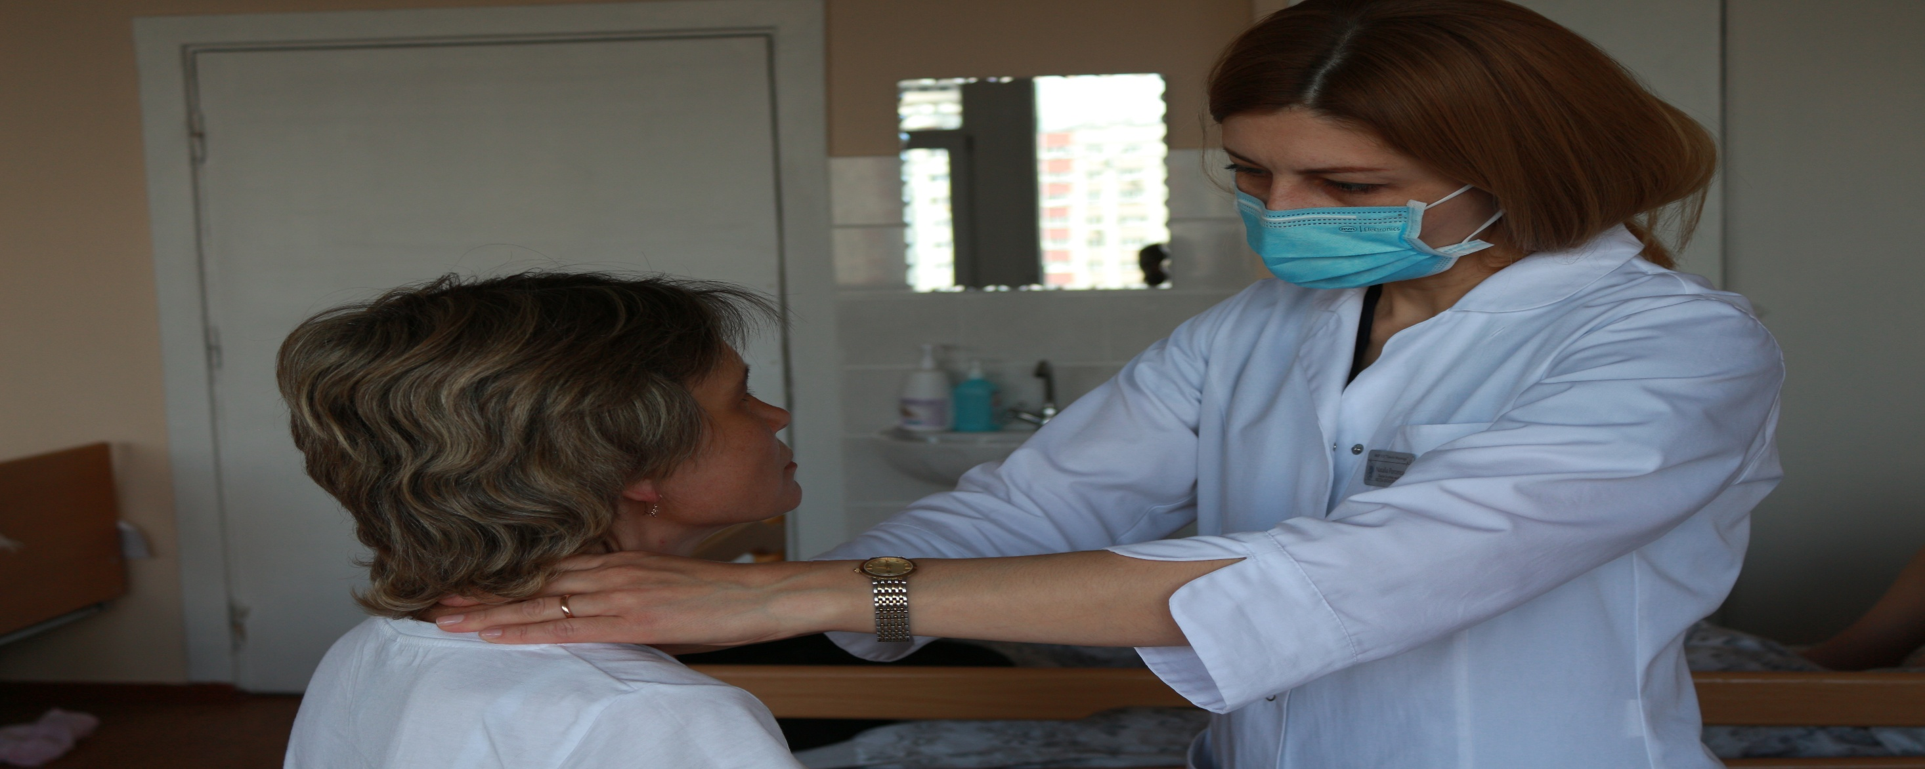
Consultații extraspitalicești

Slide 43
Dinamica numărului de consultații solicitate și numărul consultațiilor prestate în alte instituții

Slide 44
Dinamica numărului de consultații prestate de către specialiștii instituției

Slide 45
Dinamica numărului de consultații solicitate

Slide 46
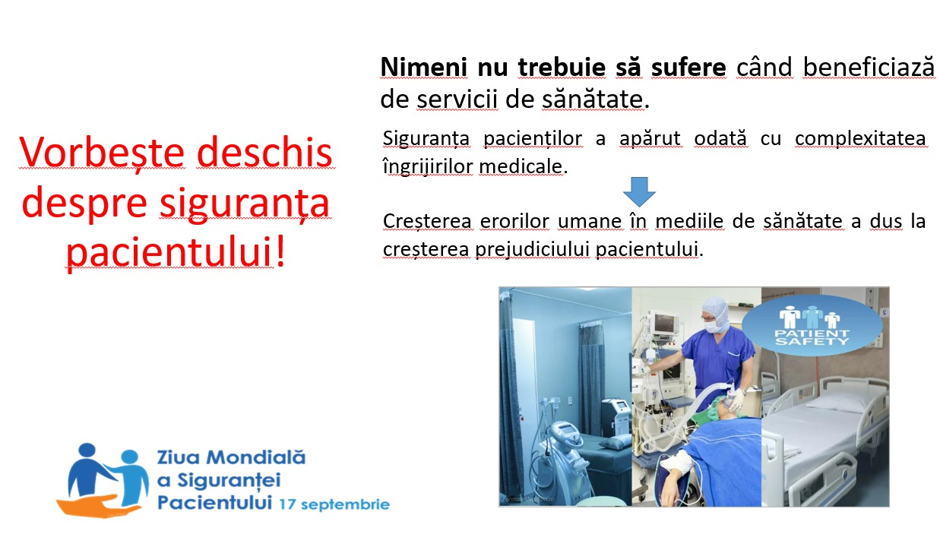
Siguranța serviciilor medicale
Infecții asociate asistenței medicale
Sistemul de farmacovigilență
Sistemul de hemovigilență
Sistemul de vigilență a dispozitivelor medicale

Slide 47
Ponderea formelor nosologice de IAAM
 | 2023 |  | 2024
 | Nr. | % | Nr. | % | Nr IAAm de import | SCR, nr. Abs.
Pneumonie | 179 | 44,52 | 560 | 46,17 | 127 | 433
UTI: infecția tractului urinar | 66 | 16,41 | 206 | 16,98 | 32 | 174
BSI: Septicemie | 61 | 15,17 | 228 | 18,80 | 51 | 177
Infecții de situs chirurgical | 40 | 9,95 | 168 | 13,85 | 24 | 144
Clostridioides difficile | 42 | 10,44 | 41 | 3,38 | 4 | 37
Altele | 14 |  | 10 |  | 5
Total | 802 |  | 1213 | - | 243 | 970

Slide 48
Tabloul microbiologic al IAAM

Slide 49
Raportarea infecțiilor în instituție
 | 2021 | 2022 | 2023 | 2024
HIV/SIDA | 13 (2 cazuri primare) | 25 (13 cazuri primare) | 28 (9 cazuri primare) | 24(8 cazuri primare)
Hepatite virale primar depistate | 2 | 2 | 2 | 2
Echinococcoza | 17 | 46 | 63 | 58
TBC primar depistată | 1 | 4 | 13 | 2
Enterocolită prin Cl. difficile | 362 | 139 | 103 | 61

Slide 50
Dinamica de înregistrare a reacțiilor adverse

Slide 51
Grupe farmacologice care au produs cel mai frecvent RA

Slide 52
Dinamica DD/100zile pat
 | 2022 | 2023 | 2024
Grupe AB (clasificarea AWaRe, OMS) | DDD/100 zile pat | DDD/100 zile pat | DDD/100 zile pat
Access | 12,49 | 9,26 | 8,54
Watch | 24,28 | 26,87 | 29,78
Reserve | 0,24 | 0,3 | 0,47
Not recommended | 1,74 | 2,96 | 2,08
Total | 38,75 | 39,39 | 40,87

Slide 53
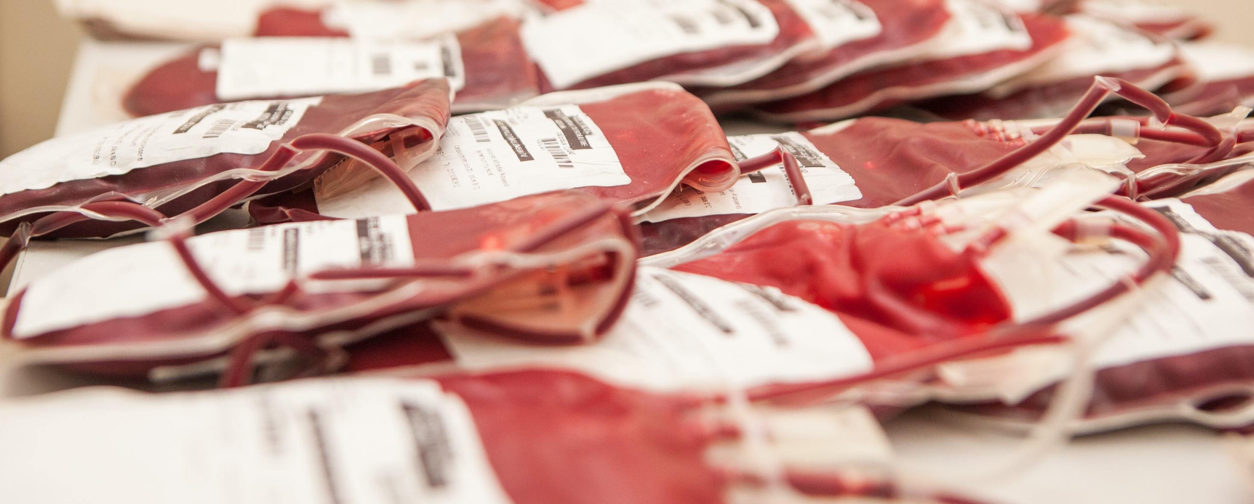
Cabinetul de transfuzie a sângelui

Slide 54
Dinamica numărului de recipienți, transfuzii și reacții posttransfuzionale

Slide 55
Volumul de produse sanguine administrat
Denumirea | Unitatea măsura | 2019 | 2020 | 2021 | 2022 | 2023 | 2024
Toate tipurile de CE | Kg | 2505.682 | 2157.65 | 2841.151 | 3341.662 | 3372.997 | 3855.092
 | Unit | 8842 | 7584 | 9851 | 11499 | 11662 | 13336
Toate tipurile de plasma | Kg | 4151.585 | 4483.470 | 5309.165 | 4229.915 | 4187.089 | 4847.255
 | Unit | 12890 | 15259 | 17919 | 14087 | 13877 | 16851
Concentrat plachetar | Kg | 151.299 | 135.957 | 229.960 | 341.403 | 291.851 | 292.486
 | Doze | 805 | 728 | 1267 | 1592 | 1227 | 1404
Crioprecipitat | Kg | 96.580 | 65.740 | 99.340 | 135.500 | 96.060 | 89.240
 | Doze | 4829 | 3287 | 4967 | 6775 | 4803 | 4462
Albumina 10% (kit) | Kg | 353.800 | 641.700 | 486.800 | 323.950 | 292.800 | 280.400
 | Flacoane | 2680 | 5551 | 3567 | 2231 | 2762 | 2824
Albumina 20% (kit) | Kg | 92.700 | 359.950 | 226.250 | 161.900 | 156.750 | 237.900
 | Flacoane | 1135 | 4076 | 2496 | 1974 | 1845 | 2441

Slide 56
Activitățile efectuate în cadrul Departamentul de inginerie biomdicală și gaze speciale
 | 2021 | 2022 | 2023 | 2024
Mentenanțe corective efectuate | 1984 | 2688 | 405 | 564
Mentenanțe preventive efectuate | 1337 | 1893 | 1635 | 1710
Verificare metrologice |  | 147 | 237 | 189
Verificări periodice |  | 552 | 587 | 570
Etalonări |  |  | 8 | 11
TOTAL |  | 5280 | 2872 | 3044

Slide 57
Aspecte economico-financiare
Venituri
Cheltuieli
Slarizarea personalului

Slide 58
Structura comparativă a veniturilor acumulate
SURSE | REALIZAT, mii lei
 | 2022 | 2023 | 2024
Fondurile CNAM | 554 842,0 | 711 651,6 | 743 607,5
Servicii contra plată, incl. medicale | 17 446,2 | 20 017,1 | 31 055,0
Program de dezvoltare MS și CNAM | 15 399,9 | 16 831,4 | 0
Venituri din locațiune | 4 137,1 | 4 853,2 | 5 622,4
Activitate științifică | 838,0 | 646,1 | 597,0
Medicamente centralizate | 4 525,9 | 5 406,1 | 23 742,3
TOTAL | 597 189,1 | 759 405,5 | 804 624,2

Slide 59
Venituri din fondurile CNAM
Asistență medicală contractată | FACTURAT, mii lei
 | 2022 | 2023 | 2024
Activitate spitalicească | 533 016,3 | 669 512,2 | 716 811,4
Asistență medicală specializată de ambulator | 11 974,4 | 13 761,2 | 14 869,9
Servicii de înaltă performanță | 9 851,4 | 11 560,3 | 11 926,2
TOTAL | 554 842,1 | 694 833,7 | 743 607,5
Cazuri tratate, din care: 31 266 33 553 35 235

Slide 60
Realizarea devizului de cheltuieli
Articole de cheltuieli | EFECTIV , mii lei
 | 2022 | 2023 | 2024
Cheltuieli de personal, din care: | 370 106,4 | 412 082,1 | 467 386,4
-Fondul de remunerare a muncii | 298 472,1 | 332 324,3 | 376 924,5
Produse alimentare | 8 711,2 | 11 070,1 | 9 422,8
Medicamente | 169 569,6 | 206 654,3 | 245 347,9
Alte cheltuieli | 179 745,7 | 151 773,6 | 141 200,0
TOTAL | 728 132,9 | 781 580,0 | 863 357,1

Slide 61
Fondul de Remunerare a Muncii
 | 2022 | 2023 | 2024
FRM integral, mii lei | 298 472,1 | 332 324,3 | 376 924,5
Salariu mediu, lei | 14 311 | 15 999 | 18 477

Slide 62
Salariul mediu lunar, lei
Categorii de personal | 2022 |  | 2023 |  | 2024
 | La 1 funcție ocupată | La 1 persoană fizică | La 1 funcție ocupată | La 1 persoană fizică | La 1 funcție ocupată | La 1 persoană fizică
Medical superior | 21 382 | 24 554 | 23 442 | 27 846 | 26 616 | 31 153
Mediu | 11 880 | 14 087 | 12 978 | 15 582 | 14 834 | 17 497
Inferior | 7 167 | 8 924 | 8 047 | 9 783 | 9 357 | 11 384
Alt personal | 9 886 | 12 456 | 10 451 | 14 150 | 12 258 | 15 903
TOTAL | 12 570 | 15 105 | 13 488 | 15 990 | 15 594 | 18 477

Slide 63
Alte cheltuieli, mii lei
Articole de cheltuieli | 2022 | 2023 | 2024
Servicii comunale | 31 779,6 | 36 731,2 | 25 314,4
Perfecționarea cadrelor | 1 352,8 | 1 495,1 | 1 382,1
Reparația curentă efectuată de terți | 210,0 | 318,0 | 26,8
Deservirea tehnică, inclusiv piese med. | 15 320,8 | 14 976,5 | 9 085,9
Servicii medicale | 10 922,7 | 13 641,5 | 17 475,3
Altele (spălarea lengeriei, mărfuri gospodărești, OMVSD, servicii de telefonie mobilă, internet, servicii informaționale) | 49 062,8 | 22 004,90 | 30 534,9
Amortizare | 71 096,9 | 62 606,3 | 57 380,6
TOTAL | 179 745,6 | 151 773,5 | 141 200,0

Slide 64
Suma contractelor realizate
an | utilaj medical | instrumentar | consumabile (consumabile, parafarmacie, sutură, dezinfectanți, implanturi ORL etc.) (*nu se inlcud reagentii) | medicamente | lucrări
2020 | 7.734.482,88 | 3.086.199,28 | 75.596.218,70 | 45.387.903,84 | 6.476.912,69
2021 | 0,00 | 3.029.172,72 | 91.885.343,12 | 69.680.541,41 | 746.586,03
2022 | 32.451.758,30 | 535.944,78 | 95.249.390,28 | 35.115.238,56 | 58.261.134,83
2023 | 24.419.253,99 | 2.460.856,94 | 113.375.494,70 | 45.330.843,65 | 1.782.992,10
2024 | 6.074.593,11 | 6.491.594,96 | 131.931.415,62 | 52.910.220,62 | 10.672.764,27

Slide 65
Promovarea imaginii instituției
170 reportaje/știri proprii (executate de către purtătorul de cuvânt, fără implicarea mass-media din afara instituției) format foto+text și video reportaje, cu 8 mai mult decât în anul 2023. Dintre aceste:
• despre activitățile secțiilor, activități în care au fost implicați angajații SCR, premiere și operații rare – 84
• articole foto+text și video despre activitățile culturale și sportive în care au fost implicați angajații SCR - 23
• articole despre conferințe instituționale - 19
• articole despre participarea echipei spitalului la conferințe, workshopuri internaționale - 3
• articole foto+text și video realizate în contextul zilelor mondiale din domeniul sănătății- 41
• scrisori de mulțumire postate pe site (+realizarea fotografiilor celor menționați în scrisori. Nu se include în numărul reportajelor/știrilor) - 37

